Slide 1
第11章 文件及其应用
前面的章节，程序中处理的数据都是通过键盘、显示器等标准输入输出设备上进行输入和输出的，这些数据都是暂存在内存中的。但实际上计算机中处理的数据大部分是以文件的形式存放在磁盘等外部存储器上，在外部存储器上进行的数据输入输出通常被称为文件处理。
本章主要操作程序处理的数据的文件（称为数据文件）。C语言提供了强大的文件处理能力，文件处理需要通过一些文件操作函数来完成的。

Slide 2
第11章 文件及其应用
学习重点和难点：
  文件的概述
  文件类型指针
  文件的打开和关闭
  各类文件的读写、定位、检测等操作
学习本章后将学会对数据文件实施功能操作，再次扩展C语言对大量数据的处理能力。

Slide 3
第11章 文件及其应用
11.1 C语言文件概述
11.2 文件指针
11.3 文件的打开与关闭
11.4 文件的读写
11.5 文件的随机读写
11.6 文件检测函数
11.7 应用实例
11.8 本章小结
11.9 习题
实验11 文件及其应用

Slide 4

11.1 C语言文件概述
11.1.1 文件分类
11.1.2 库函数

Slide 5
11.1.1 C语言文件概述
文件通常是驻留在外部介质(如磁盘等)上的，在使用时才调入内存中来。从不同的角度可对文件作不同的分类。从用户的角度看，文件可分为普通文件和设备文件两种。

Slide 6
11.1.1 C语言文件概述
普通文件是指驻留在磁盘或其他外部介质上的一个有序数据集，可以是源文件、目标文件、可执行程序；也可以是一组待输入处理的原始数据，或者是一组输出的结果。对于源文件、目标文件、可执行程序可以称作程序文件，对输入输出数据可称作数据文件。

Slide 7
11.1.1 C语言文件概述
每一个文件都有唯一的文件名（文件标识），以便用户识别和引用 。
文件标识包括三部分：
  (1)文件路径
  (2)文件名
  (3) 后缀名（类型名）

Slide 8
11.1.1 C语言文件概述
文件路径表示文件在外部存储设备中的位置。如：
  C:\ Document\My\file1.doc
  表示file1.doc文件存放在c盘中的Document目录下的My子目录下面
文件路径
文件名主干
文件后缀

Slide 9
11.1.1 C语言文件概述
文件路径表示文件在外部存储设备中的位置。如：
  C:\ Document\My\file1.doc
  表示file1.doc文件存放在c盘中的Document目录下的My子目录下面
文件名

Slide 10
11.1.1 C语言文件概述
文件路径表示文件在外部存储设备中的位置。如：
  C:\ Document\My\file1.doc
  表示file1.doc文件存放在c盘中的Document目录下的My子目录下面
一般不超过3个字母（doc、txt、dat、c、cpp、obj、exe、ppt、bmp等）

Slide 11
11.1.1 C语言文件概述
键盘通常被指定为标准输入文件，文件指针为stdin，从键盘上输入就意味着从标准输入文件上输入数据。scanf、getchar函数就属于这类输入。
标准错误输出也是标准设备文件，文件指针为stderr。

Slide 12
11.1.1 C语言文件概述
从文件编码的方式来看，文件可分为ASCII码文件和二进制码文件两种。ASCII文件也称为文本文件，这种文件在磁盘中存放时每个字符对应一个字节，用于存放对应的ASCII码。

Slide 13
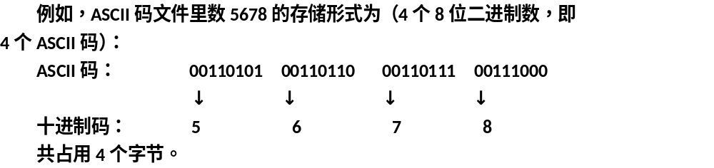
11.1.1 C语言文件概述

Slide 14
11.1.1 C语言文件概述
ASCII码文件可在屏幕上按字符显示，例如源程序文件就是ASCII文件，用DOS命令TYPE可显示文件的内容。由于是按字符显示，因此能读懂文件内容。但ASCII文件占用存储空间大，在进行读、写操作时要进行二进制与十进制之间的相互转换，效率低。

Slide 15
11.1.1 C语言文件概述
二进制文件是按二进制的编码方式来存放文件的。
二进制文件是对不同的数据类型，按其实际占用内存字节数存放。即内存的存储形式，原样输出到磁盘上存放。如：整型十进制数5678，按二进制文件存放WIN-TC编译环境只需要2个字节。
例如，二进制文件里数5678的存储形式为：
00010110 00101110

Slide 16
11.1.1 C语言文件概述
二进制文件虽然也可在屏幕上显示，但其内容无法读懂。然而，二进制文件占用存储空间少，在进行读、写操作时不用进行二进制与十进制之间的相互转换，效率要高。C语言系统在处理这些文件时，并不区分类型，而都看成是字符流，按字节进行处理。输入输出字符流的开始和结束只由程序控制而不受物理符号(如回车符)的控制。因此也把这种文件称作“流式文件”。

Slide 17
11.1.1 C语言文件概述
根据操作系统对文件的处理方式的不同，把文件系统分为缓冲文件系统与非缓冲文件系统。缓冲文件系统是指操作系统在内存中为每一个正在使用的文件开辟一个读写缓冲区；非缓冲文件系统是指系统不自动开辟确定大小的内存缓冲区，而是由程序自己为每个文件设定缓冲区。

Slide 18
11.1.1 C语言文件概述
在输入数据时，先把数据从磁盘读到“输入缓冲区”，等输入缓冲区已满或强制把它清空时再把其中的数据送到程序数据区进行处理；处理完后的数据要送到文件中保存，先放到“输出文件缓冲区”，等输出缓冲区已满或强制把它清空时再把其中的数据送到磁盘文件。
ANSI C标准采用缓冲文件系统。

Slide 19
11.1.1 C语言文件概述
本章将主要讨论流式又缓冲文件的打开、关闭、读、写、定位等各种操作。
在C语言中，没有专门的文件输入输出语句，对文件的读写都是用库函数来实现的（读写库函数一般就认为是C语言的输入输出语句或命令）。基本的文件操作函数声明都在标准I/O库接口stdio.h头文件中。

Slide 20
11.1.2 库文件
Ｃ系统提供了丰富的系统文件，称为库文件，C的库文件分为两类，一类是扩展名为".h"的文件，称为头文件，在前面的包含命令中我们已多次使用过。在".h"文件中包含了常量定义、类型定义、宏定义、函数原型以及各种编译选择设置等信息。另一类是扩展名为".lib"函数库，包括了各种函数的目标代码，供用户在程序中调用。通常在程序中调用一个库函数时，要在调用之前包含该函数原型所在的".h" 文件。库文件具体参见C编译器安装目录中的“Include”子目录与“Lib”子目录的相关文件。

Slide 21
11.2 文件指针
在Ｃ语言中用一个指针变量指向一个文件，这个指针称为文件指针。通过文件指针就可对它所指的文件进行各种操作。
定义说明文件指针的一般形式为：
FILE *指针变量标识符;

Slide 22
11.2 文件指针
其中FILE应为大写，它实际上是由系统定义的一个结构，该结构中含有文件名、文件状态和文件当前位置等信息。在编写源程序时不必关心FILE结构的细节。例如：
FILE *fp;

Slide 23
11.2 文件指针
表示fp是指向FILE结构的指针变量，通过fp即可找到存放某个文件信息的结构变量，然后按结构变量提供的信息找到该文件，实施对文件的操作。习惯上也笼统地把fp称为指向一个文件的指针。

Slide 24
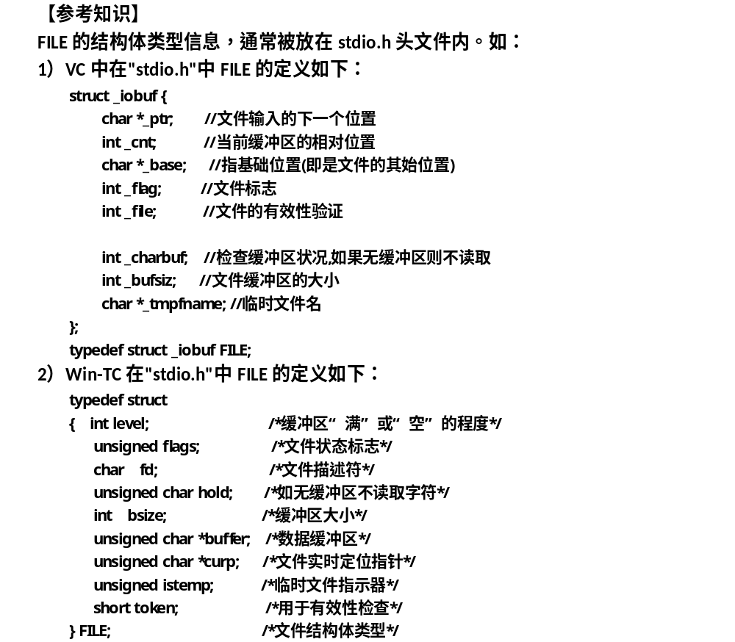
11.2 文件指针

Slide 25
11.2 文件指针
在文件操作中，可以通过类似“FILE *fp;”这样定义的文件指针变量fp来获取文件操作过程中FILE结构体中某些成员的信息的。如：
printf(“文件缓冲区的大小为：%d\n”,fp->_bufsiz); //输出缓冲区的大小

Slide 26
11.3 文件的打开与关闭
文件在进行读写操作之前要先打开，使用完毕要关闭。所谓打开文件，实际上是建立文件的各种有关信息，并使文件指针指向该文件，以便进行读写等其他操作。关闭文件则断开指针与文件之间的联系，也就禁止再对该文件进行操作。在Ｃ语言中，文件操作都是由库函数来完成的。在本章内将介绍主要的文件操作函数。

Slide 27
11.3 文件的打开与关闭
文件在进行读写操作之前要先打开，使用完毕要关闭。所谓打开文件，实际上是建立文件的各种有关信息，并使文件指针指向该文件，以便进行其他操作。关闭文件则断开指针与文件之间的联系，也就禁止再对该文件进行操作。
在Ｃ语言中，文件操作都是由库函数来完成的。
11.3.1 文件打开函数fopen
11.3.2 文件关闭函数fclose

Slide 28
11.3.1 文件打开函数fopen
对文件的操作的一般步骤包括：
1）打开文件；
2）文件的读写；
3）关闭文件。
在Ｃ语言中，文件操作都是由库函数来完成的。这些库函数包含在stdio.h头文件中。

Slide 29
11.3.1 文件打开函数fopen
fopen函数用来打开一个文件，其调用的一般形式为：
文件指针名=fopen(文件名,使用文件方式);
其中，“文件指针名”必须是被说明为FILE 类型的指针变量；
“文件名”是被打开文件的文件名，“文件名”一般用字符串常量或字符串数组来表示的；
“使用文件方式”是指文件的类型和操作要求。

Slide 30
11.3.1 文件打开函数fopen
函数fopen()的函数原型为：
FILE *fopen(char *filename，char *type);
filename为需要打开的文件名，type为文件打开的类型，也是一个字符串，用于确定文件的使用方式。例如：
    FILE *fp;
    fp= fopen ("filea","r");

Slide 31
11.3.1 文件打开函数fopen
其意义是在当前目录下打开文件filea，只允许进行“读”操作，并使fp指向该文件。又如：
FILE *fp; fp=("c:\\student","rb");
其意义是打开C驱动器磁盘的根目录下的文件student，这是一个二进制文件，只允许按二进制方式进行读操作。两个反斜线“\\”中的第一个表示转义字符，第二个表示根目录。

Slide 32
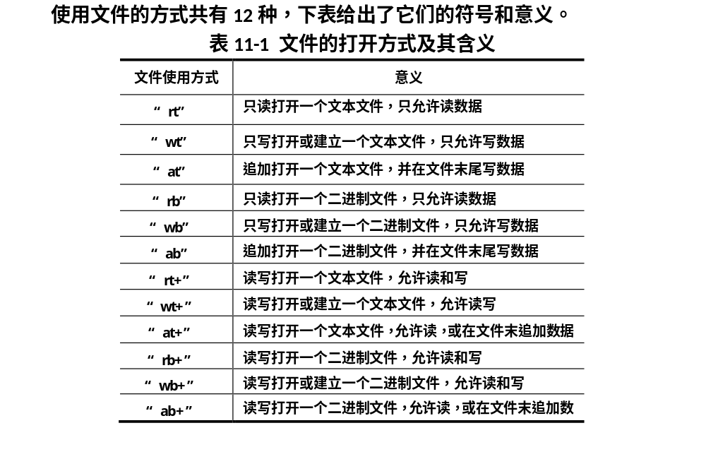
11.3.1 文件打开函数fopen

Slide 33
11.3.1 文件打开函数fopen
对于文件使用方式有以下几点说明：
1）文件使用方式由r,w,a,t,b,+六个字符拼成，各字符单独的含义是：
  r(read): 读
  w(write): 写
  a(append):追加
  t(text): 文本文件，可省略不写
  b(banary): 二进制文件
  +: 读和写

Slide 34
11.3.1 文件打开函数fopen
2）凡用“r”打开一个文件时，该文件必须已经存在，且只能从该文件读出。
3）用“w”打开的文件只能向该文件写入。若打开的文件不存在，则以指定的文件名建立该文件，若打开的文件已经存在，则将该文件内容删去，重建一个新文件。
4）若要向一个已存在的文件追加新的信息，只能用“a”方式打开文件。但此时该文件必须是存在的，否则将会出错。

Slide 35
11.3.1 文件打开函数fopen
5）在打开一个文件时，如果出错，fopen将返回一个空指针值NULL。在程序中可以用这一信息来判别是否完成打开文件的工作，并作相应的处理。因此常用以下程序段打开文件：
  if((fp=fopen("c:\\student","rb")==NULL)
  {
  printf("\nerror on open c:\\student file!");
  getch();exit(1);
  }

Slide 36
11.3.1 文件打开函数fopen
这段程序的意义是，如果返回的指针为空，表示不能打开C盘根目录下的student文件，则给出提示信息“error on open c:\student file!”，下一行getch()的功能是从键盘输入一个字符，但不在屏幕上显示。在这里，该行的作用是等待，只有当用户从键盘敲任一键时，程序才继续执行，因此用户可利用这个等待时间阅读出错提示。敲键后执行exit(1)退出程序。

Slide 37
11.3.1 文件打开函数fopen
6）把一个文本文件读入内存时，要将ASCII码转换成二进制码，而把文件以文本方式写入磁盘时，也要把二进制码转换成ASCII码，因此文本文件的读写要花费较多的转换时间。对二进制文件的读写不存在这种转换。
7）标准输入文件(键盘)、标准输出文件(显示器)、标准出错输出文件(出错信息)是由系统打开的，可直接使用。

Slide 38
11.3.2 文件关闭函数fclose
文件一旦使用完毕，应用关闭文件函数把文件关闭，以避免文件的部分数据在内存中，因未及时保存到磁盘文件中而丢失等错误。
fclose函数调用的一般形式是：
fclose(文件指针);

Slide 39
11.3.2 文件关闭函数fclose
功能：使文件指针变量与文件“脱钩”，释放文件结构体和文件指针。
返回值：关闭成功时返回值为0。否则(如磁盘空间不足、写保护或关闭已经关闭的文件)返回非零值（如EOF即-1等）则表示有错误发生。
例如：fclose(fp);

Slide 40
11.4 文件的读写
对文件的读和写是最常用的文件操作。在Ｃ语言中提供了多种文件读写的函数：
    字符读写函数 ：fgetc和fputc
    字符串读写函数：fgets和fputs
    数据块读写函数：freed和fwrite
    格式化读写函数：fscanf和fprintf
下面分别予以介绍。使用以上函数都要求包含头文件stdio.h。

Slide 41
11.4 文件的读写
对文件的读和写是最常用的文件操作。在Ｃ语言中提供了多种文件读写的函数
11.4.1 字符读写函数fgetc和fputc
11.4.2 字符串读写函数fgets和fputs
11.4.3 数据块读写函数fread和fwtrite
11.4.4 格式化读写函数fscanf和fprintf

Slide 42
11.4.1字符读写函数fgetc和fputc
字符读写函数是以字符(字节)为单位的读写函数。每次可从文件读出或向文件写入一个字符。
1、读字符函数fgetc
fgetc函数的功能是从指定的文件中读一个字符，函数调用的形式为：
字符变量=fgetc(文件指针);

Slide 43
11.4.1字符读写函数fgetc和fputc
其意义是从打开的文件fp中读取一个字符并送入ch中。
对于fgetc函数的使用有以下几点说明：
1）在fgetc函数调用中，读取的文件必须是以读或读写方式打开的。
2）读取字符的结果也可以不向字符变量赋值。例如：fgetc(fp); 但是读出的字符不能保存或不能利用。

Slide 44
11.4.1字符读写函数fgetc和fputc
3）在文件内部有一个位置指针。用来指向文件的当前读写字节。在文件打开时，该指针总是指向文件的第一个字节。使用fgetc 函数后，该位置指针将向后移动一个字节。因此可连续多次使用fgetc函数，读取多个字符。

Slide 45
11.4.1字符读写函数fgetc和fputc
应注意文件指针和文件内部的位置指针不是一回事。文件指针是指向整个文件的，须在程序中定义说明，只要不重新赋值，文件指针的值是不变的。文件内部的位置指针用以指示文件内部的当前读写位置，每读写一次，该指针均向后移动，它不需在程序中定义说明，而是由系统自动设置的。

Slide 46
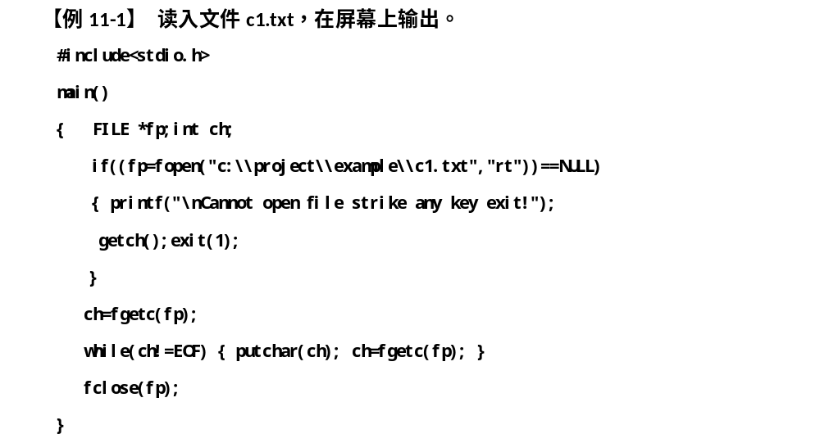
11.4.1字符读写函数fgetc和fputc

Slide 47
11.4.1字符读写函数fgetc和fputc
说明：本例程序的功能是从文件中逐个读取字符，在屏幕上显示。程序定义了文件指针fp，以读文本文件方式打开的文件“c:\project\example\c.txt”，并使fp指向该文件。如打开文件出错，给出提示并退出程序。程序第12行先读出一个字符，然后进入循环，只要读出的字符不是文件结束标志(每个文件末有一结束标志EOF)就把该字符显示在屏幕上，再读入下一字符。每读一次，文件内部的位置指针向后移动一个字符，文件结束时，该指针指向EOF。执行本程序将显示整个c1.txt文件的内容。

Slide 48
11.4.1字符读写函数fgetc和fputc
2、写字符函数fputc
fputc函数的功能是把一个字符写入指定的文件中，函数调用的形式为：
fputc(字符量,文件指针);
其中，待写入的字符量可以是字符常量或变量，例如：
fputc('a',fp);
其意义是把字符a写入fp所指向的文件中。

Slide 49
11.4.1字符读写函数fgetc和fputc
对于fputc函数的使用也要说明几点：
1）被写入的文件可以用写、读写、追加方式打开，用写或读写方式打开一个已存在的文件时将清除原有的文件内容，写入字符从文件首开始。如需保留原有文件内容，希望写入的字符以文件末开始存放，必须以追加方式打开文件。被写入的文件若不存在，则创建该文件。

Slide 50
11.4.1字符读写函数fgetc和fputc
2）每写入一个字符，文件内部位置指针向后移动一个字节。
fputc函数有一个返回值，如写入成功则返回写入的字符，否则返回一个EOF。可用此来判断写入是否成功。

Slide 51
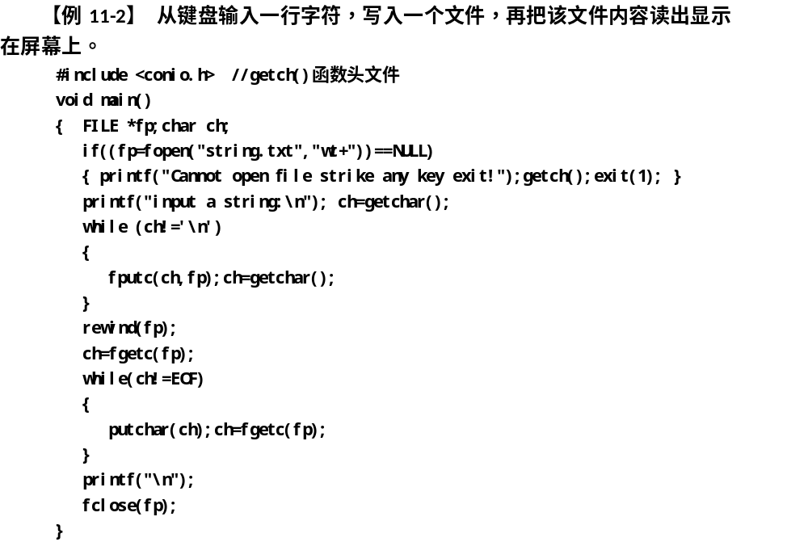
11.4.1字符读写函数fgetc和fputc

Slide 52
11.4.1字符读写函数fgetc和fputc
程序中第4行以读写文本文件方式打开文件string.txt。程序第6行从键盘读入一个字符后进入循环，当读入字符不为回车符时，则把该字符写入文件之中，然后继续从键盘读入下一字符。每输入一个字符，文件内部位置指针向后移动一个字节。写入完毕，该指针已指向文件末。如要把文件从头读出，须把指针移向文件头，程序第11行rewind函数用于把fp所指文件的内部位置指针移到文件头。第12至16行用于读出文件中的一行内容。

Slide 53
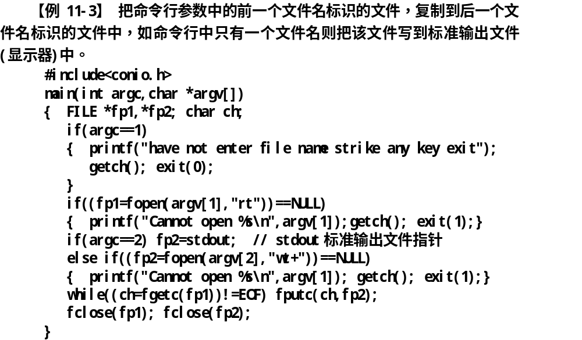
11.4.1字符读写函数fgetc和fputc
例11-3

Slide 54
11.4.1字符读写函数fgetc和fputc
本程序为带参的main函数。程序中定义了两个文件指针fp1和fp2，要分别打开指向命令行参数中给出的文件。如命令行参数中没有给出文件名，则给出提示信息。程序第8行表示如果只给出一个文件名，则使fp2指向标准输出文件(即显示器)。程序第11行用循环语句逐个读出文件1中的字符再送到文件2中；再次运行时，给出了一个文件名，故输出给标准输出文件stdout，即在显示器上显示文件内容；第三次运行，给出了二个文件名，因此把string.txt中的内容读出，写入到OK.txt之中。可用DOS命令type显示OK.txt的内容(ms-dos窗口输入命令：type OK.txt)

Slide 55
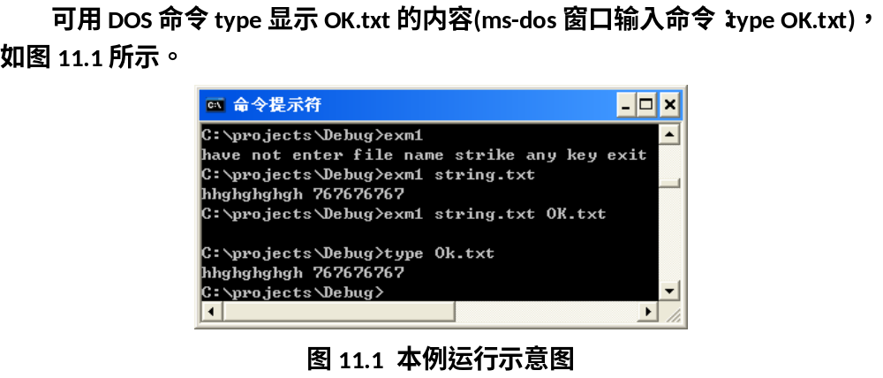
11.4.1字符读写函数fgetc和fputc

Slide 56
11.4.2 字符串读写函数fgets和fputs
1、读字符串函数fgets
函数的功能是从指定的文件中读一个字符串到字符数组中，函数调用的形式为：
fgets(字符数组名,n,文件指针);
其中的n是一个正整数。表示从文件中读出的字符串不超过 n-1个字符。在读入的最后一个字符后加上串结束标志'\0'。例如：fgets(str,n,fp); 的意义是从fp所指的文件中读出n-1个字符送入字符数组str中。

Slide 57
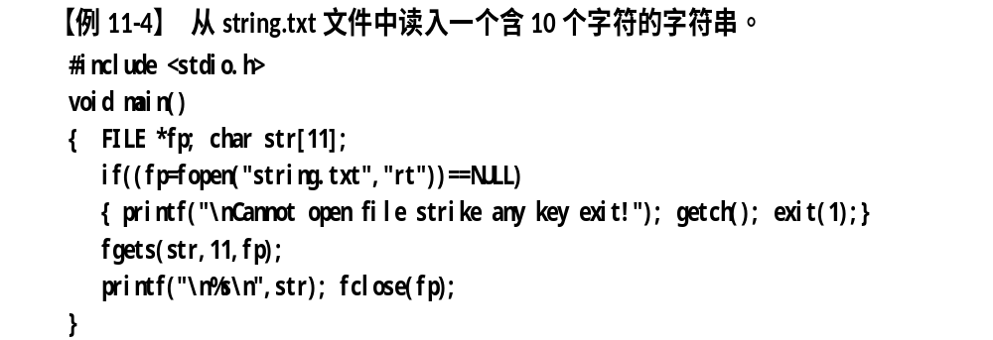
11.4.2 字符串读写函数fgets和fputs

Slide 58
11.4.2 字符串读写函数fgets和fputs
说明：本例定义了一个字符数组str共11个字节，在以读文本文件方式打开文件string.txt后，从中读出10个字符送入str数组，在数组最后一个单元内将加上'\0'，然后在屏幕上显示输出str数组。输出的10个字符正是例11-2程序生成文件中的前十个字符。

Slide 59
11.4.2 字符串读写函数fgets和fputs
对fgets函数有两点说明：
1）在读出n-1个字符之前，如遇到了换行符或EOF，则读出结束。
2）fgets函数也有返回值，其返回值是字符数组的首地址。

Slide 60
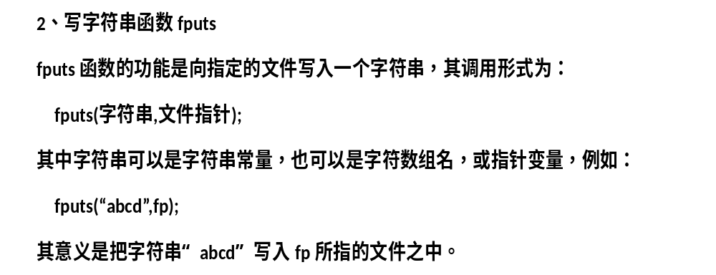
11.4.2 字符串读写函数fgets和fputs

Slide 61
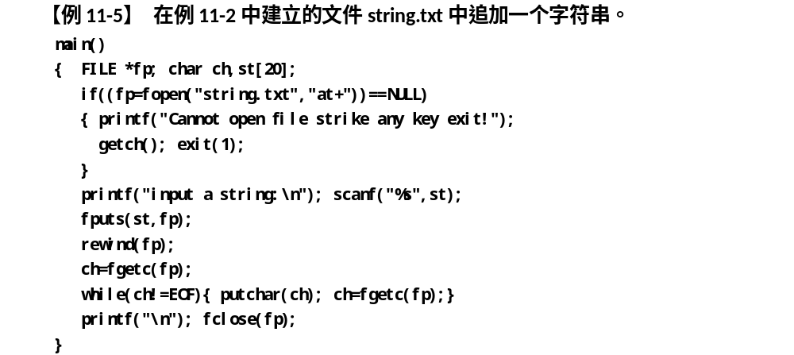
11.4.2 字符串读写函数fgets和fputs

Slide 62
11.4.2 字符串读写函数fgets和fputs
说明：本例要求在string.txt文件末加写字符串，因此，在程序第6行以追加读写文本文件的方式打开文件string.txt。然后输入字符串，并用fputs函数把该串写入文件string.txt。在程序7行用rewind函数把文件内部位置指针移到文件首。再进入循环逐个显示当前文件中的全部内容。

Slide 63
11.4.3 数据块读写函数fread和fwtrite
Ｃ语言还提供了用于整块数据的读写函数。可用来读写一组数据，如一个数组元素，一个结构变量的值等。
（1）读数据块函数调用的一般形式为：
fread(buffer,size,count,fp);
（2）写数据块函数调用的一般形式为：
fwrite(buffer,size,count,fp);

Slide 64
11.4.3 数据块读写函数fread和fwtrite
其中：
buffer 是一个指针，在fread函数中，它表示存放输入数据的首地址。在fwrite函数中，它表示存放输出数据的首地址。
size 表示数据块的字节数。
count 表示要读写的数据块块数。
fp 表示文件指针。

Slide 65
11.4.3 数据块读写函数fread和fwtrite
例如：fread(fa,4,5,fp);
其意义是从fp所指的文件中，每次读4个字节(一个实数)送入实数组fa中，连续读5次，即读5个实数到fa中。

Slide 66
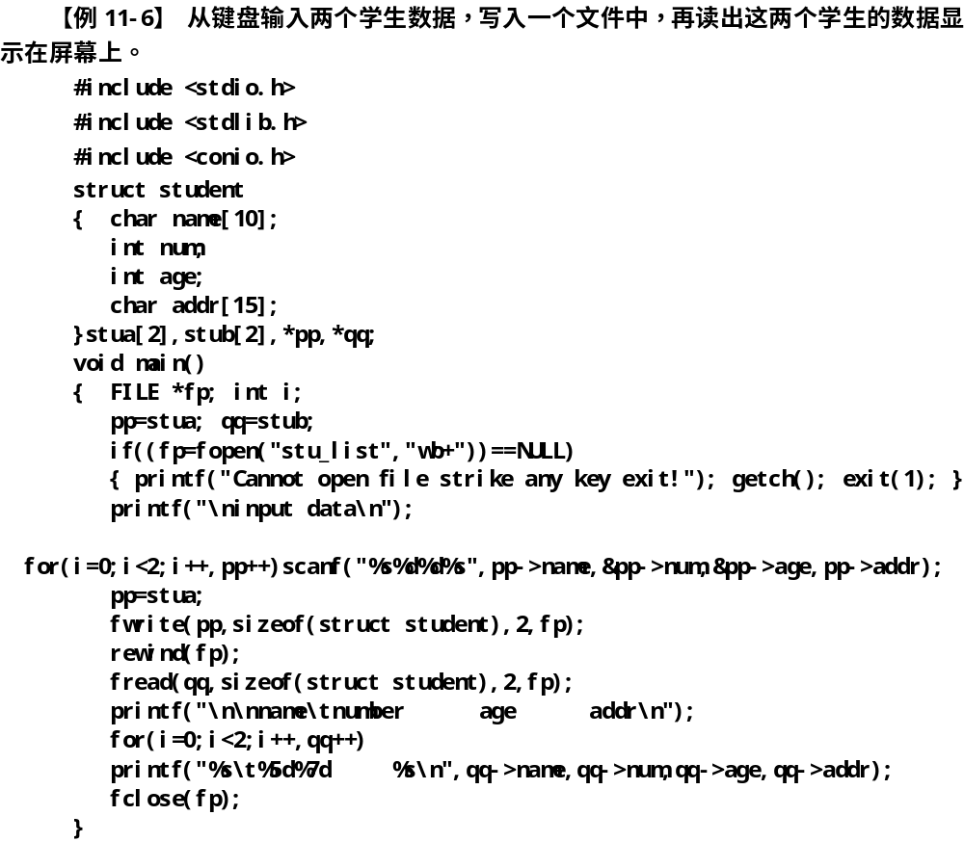
11.4.3 数据块读写函数fread和fwtrite

Slide 67
11.4.3 数据块读写函数fread和fwtrite
说明：本例程序定义了一个结构student,说明了两个结构数组stua和stub以及两个结构指针变量pp和qq。pp指向stua,qq指向stub。程序第10行以读写方式打开二进制文件“stu_list”，输入二个学生数据之后，写入该文件中，然后把文件内部位置指针移到文件首，读出两块学生数据后，在屏幕上显示。

Slide 68
11.4.4 格式化读写函数fscanf和fprintf
fscanf函数、fprintf函数与前面使用的scanf和printf 函数的功能相似，都是格式化读写函数。两者的区别在于fscanf函数和fprintf函数的读写对象不是键盘和显示器，而是磁盘文件。这两个函数的调用格式为：
fscanf(文件指针,格式字符串,输入表列);
fprintf(文件指针,格式字符串,输出表列);
例如：fscanf(fp,"%d%s",&i,s); fprintf(fp,"%d%c",j,ch);
用fscanf和fprintf函数也可以完成例11-6的问题。修改后的程序如例11-7所示。

Slide 69
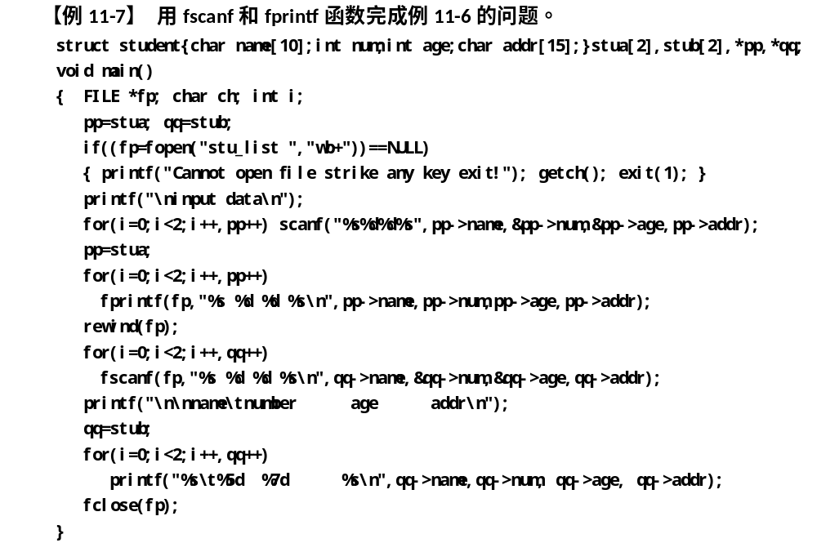
11.4.4 格式化读写函数fscanf和fprintf

Slide 70
11.4.4 格式化读写函数fscanf和fprintf
说明：与例11-6相比，本程序中fscanf和fprintf函数每次只能读写一个结构数组元素，因此采用了循环语句来读写全部数组元素。还要注意指针变量pp,qq由于循环改变了它们的值，因此在程序的25和32行分别对它们重新赋予了数组的首地址。

Slide 71
11.5 文件的随机读写
前面介绍的对文件的读写方式都是顺序读写，即读写文件只能从头开始，顺序读写各个数据。但在实际问题中常要求只读写文件中某一指定的部分。为了解决这个问题可移动文件内部的位置指针到需要读写的位置，再进行读写，这种读写称为随机读写。
实现随机读写的关键是要按要求移动位置指针，这称为文件的定位。

Slide 72
11.5 文件的随机读写
11.5.1 文件定位
11.5.2 文件的随机读写

Slide 73
11.5.1 文件定位
移动文件内部位置指针的函数主要有两个，即rewind函数和fseek函数。
rewind函数前面已多次使用过，其调用形式为：
rewind(文件指针);
它的功能是把文件内部的位置指针移到文件首。

Slide 74
11.5.1 文件定位
下面主要介绍fseek函数。fseek函数用来移动文件内部位置指针，其调用形式为：
fseek(文件指针,位移量,起始点);
其中：
“文件指针”指向被移动的文件。
“位移量”表示移动的字节数，要求位移量是long类型数据，以便在文件长度大于64KB 时不会出错。当用常量表示位移量时，要求加后缀“L”。

Slide 75
11.5.1 文件定位
“起始点”表示从何处开始计算位移量，规定的起始点有三种：文件首，当前位置和文件尾。
其表示方法如下表。
    起始点 表示符号 数字表示
    文件首 SEEK_SET 0
    当前位置 SEEK_CUR 1
    文件末尾 SEEK_END 2

Slide 76
11.5.1 文件定位
例如：fseek(fp,100L,0);
其意义是把位置指针移到离文件首100个字节处。
还要说明的是fseek函数一般用于二进制文件。在文本文件中由于要进行转换，故往往计算的位置会出现错误。
又如：
fseek(fp,100L,0);
把位置指针移到离文件首100个字节处。
fseek (fp,100L,1);
把位置指针移到离当前位置往后100个字节处。
fseek (fp,-10L,2);
把位置指针移到离文件尾往前10个字节处。

Slide 77
11.5.1 文件定位
ftell函数
功能：返回文件内部位置指针的当前位置，用相对于文件首的字节位移量表示。
如果调用ftell函数出错（如fp指向的文件不存在），则返回为-1L。
例如：
  long i=ftell(fp);
  if (i==-1L) printf(“error”);

Slide 78
11.5.2 文件的随机读写
在移动位置指针之后，即可用前面介绍的任一种读写函数进行读写。由于一般是读写一个数据块，因此常用fread和fwrite函数。下面用例题来说明文件的随机读写。

Slide 79
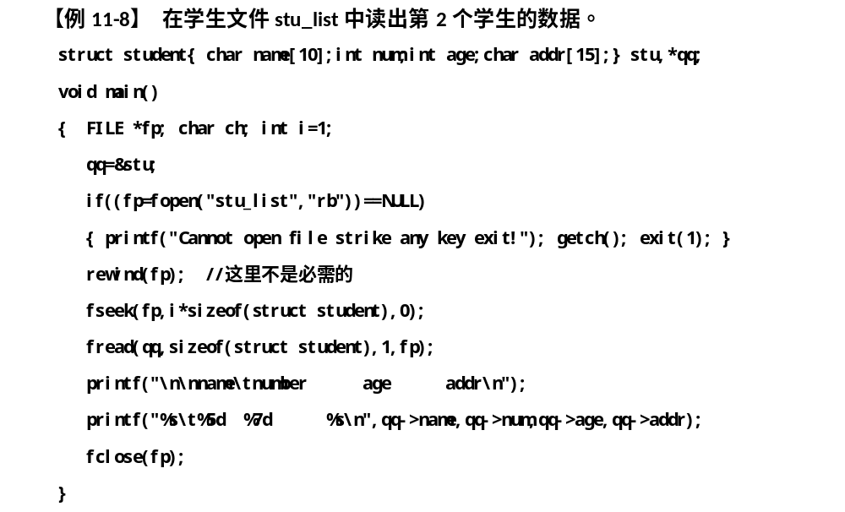
11.5.2 文件的随机读写

Slide 80
11.5.2 文件的随机读写
说明：文件stu_list已由例11-6的程序建立，本程序用随机读出的方法读出第2个学生的数据。程序中定义stu为student类型变量，qq为指向stu的指针。以读二进制文件方式打开文件，程序第22行移动文件位置指针。其中的i值为1，表示从文件头开始，移动一个student类型的长度，然后再读出的数据即为第二个学生的数据。

Slide 81
11.6 文件检测函数
Ｃ语言中常用的文件检测函数有以下几个。
1、文件结束检测函数feof
调用格式：feof(文件指针);
功能：判断文件是否处于文件结束位置，如文件结束，则返回非零值(即真)，否则为0。

Slide 82
11.6 文件检测函数
2、文件操作出错检测函数ferror
ferror函数调用格式：ferror(文件指针);
功能：检查文件在用各种输入输出函数进行读写时是否出错。如ferror返回值为0表示未出错，否则表示有错。
3、文件清错函数clearerr
clearerr函数调用格式：clearerr(文件指针);
功能：本函数用于清除出错标志和文件结束标志，使它们为0值。

Slide 83
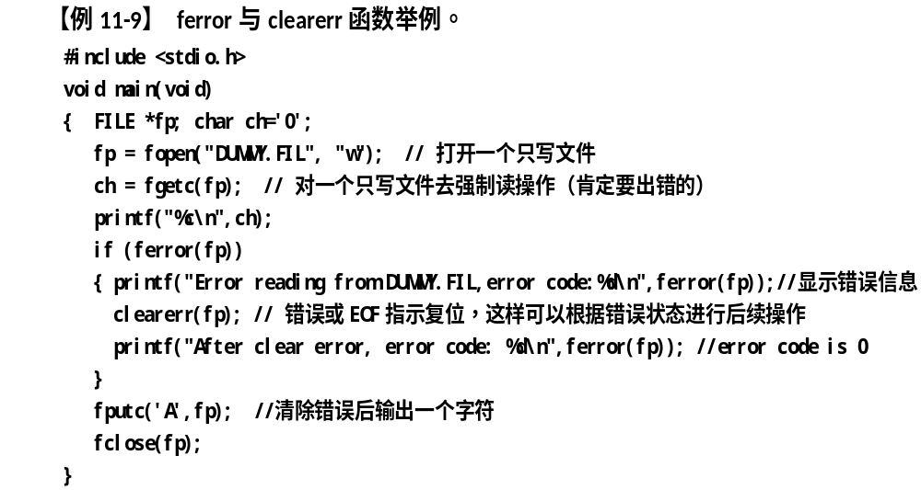
11.6 文件检测函数

Slide 84
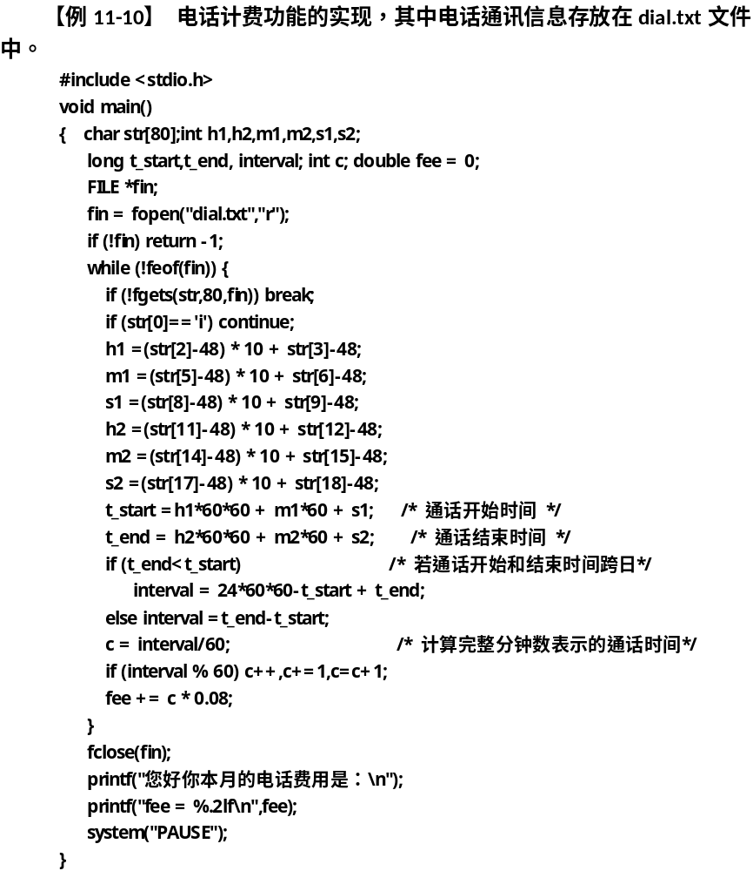
11.8 应用实例
【例11-10】

Slide 85
11.8 应用实例
说明：dial.txt文本文件的内容，类似如下：
  o 14:05:23 14:11:25 82346789
  i 15:10:00 16:01:15 13890000000
  o 10:53:12 11:07:05 63000123
  o 23:01:12 00:12:15 13356789001

Slide 86
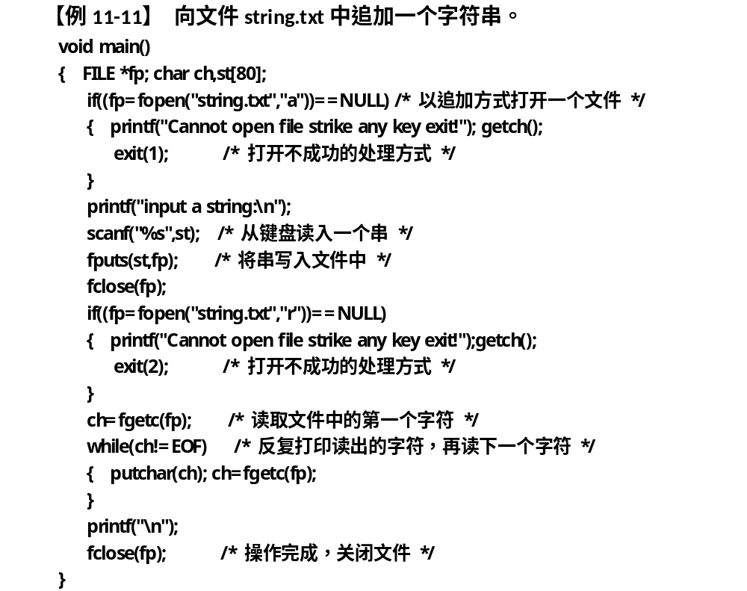
11.8 应用实例
【例11-11】

Slide 87
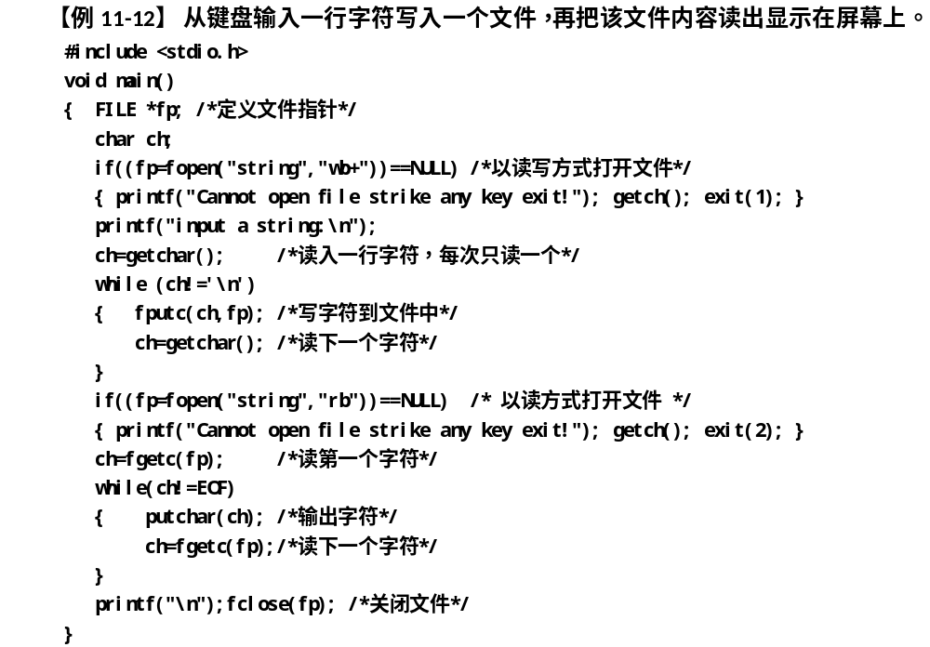
11.8 应用实例

Slide 88
11.9 本章小结
Ｃ语言中的文件不是看作由记录组成，而是被看成一个字符（或字节）的序列，即把文件当做一个“流”，称为流文件，并主要按字节顺序进行处理的。
Ｃ语言文件按编码方式分为二进制文件和ASCII码文件（文本文件）。
Ｃ语言中用文件指针标识文件，当一个文件被打开时，可取得该文件指针。
文件在读写之前必须打开，读写等操作结束后应该及时关闭。

Slide 89
11.9 本章小结
文件可按只读、只写、读写、追加四种操作方式打开，同时还应该指定文件的类型是二进制文件还是文本文件。
文件可按字节、字符串、数据块为单位读写，文件也可按指定的格式进行读写。
文件内部的位置指针可指示当前的读写位置，移动该指针可以对文件实现随机读写。

Slide 90
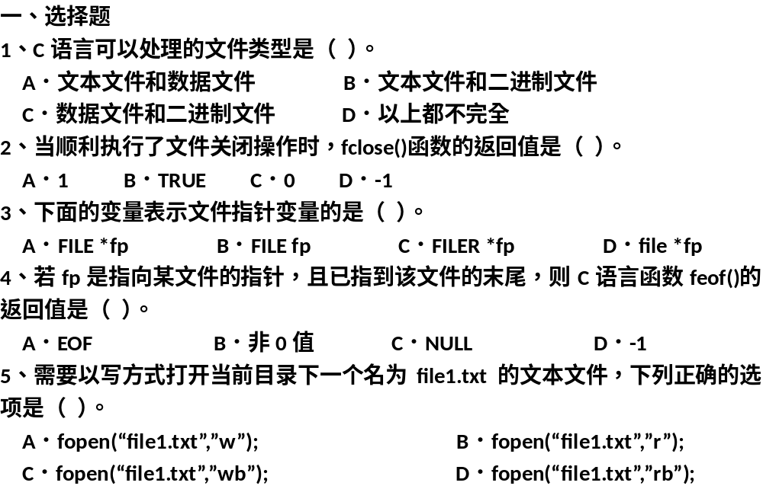
11.10 习题

Slide 91
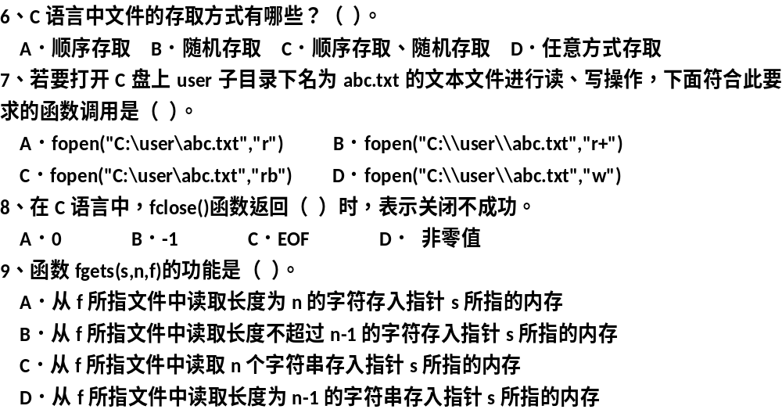
11.10 习题

Slide 92
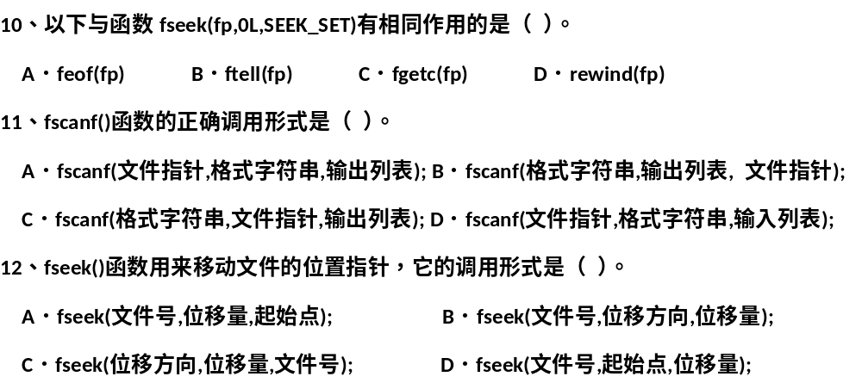
11.10 习题

Slide 93
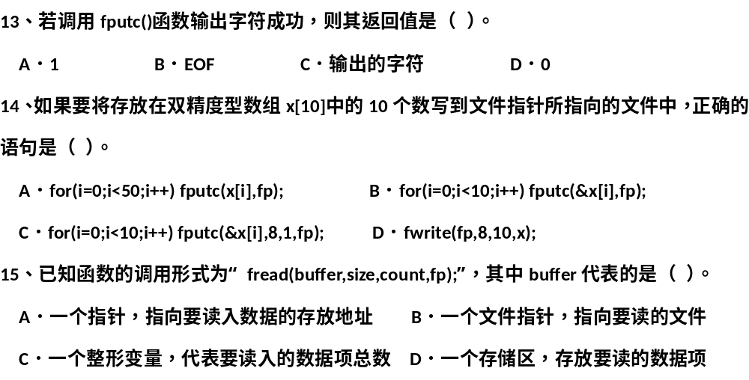
11.10 习题

Slide 94
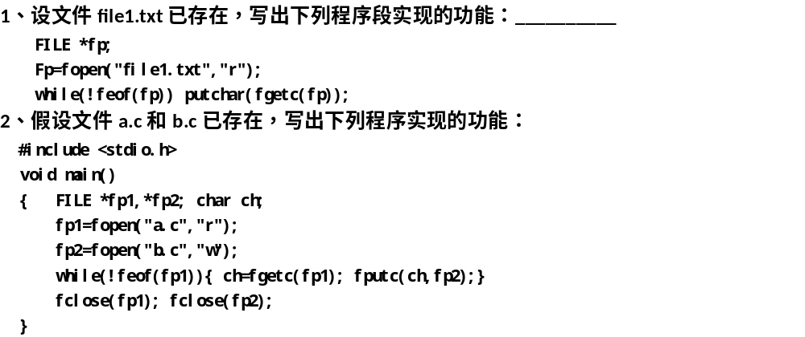
11.10 习题
二、阅读并写出结果

Slide 95
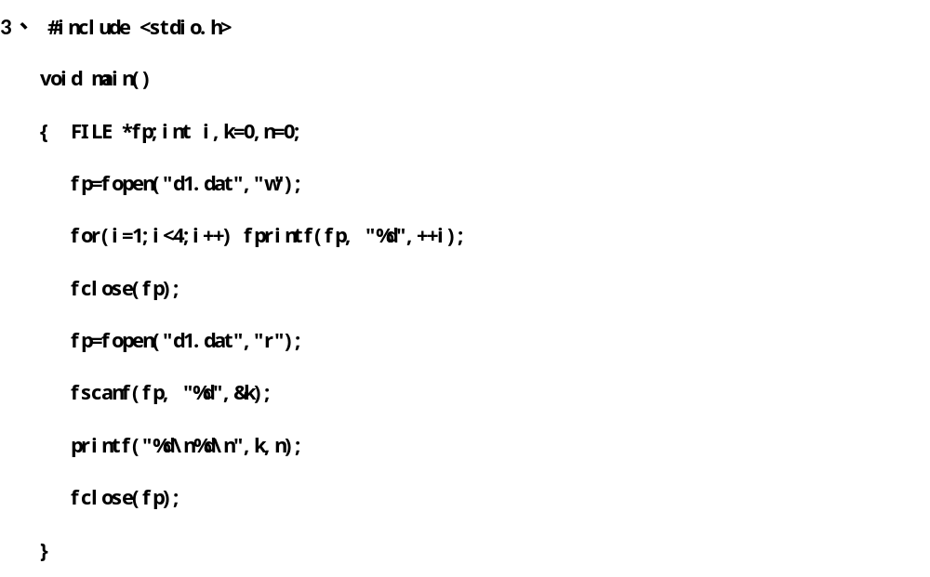
11.10 习题

Slide 96
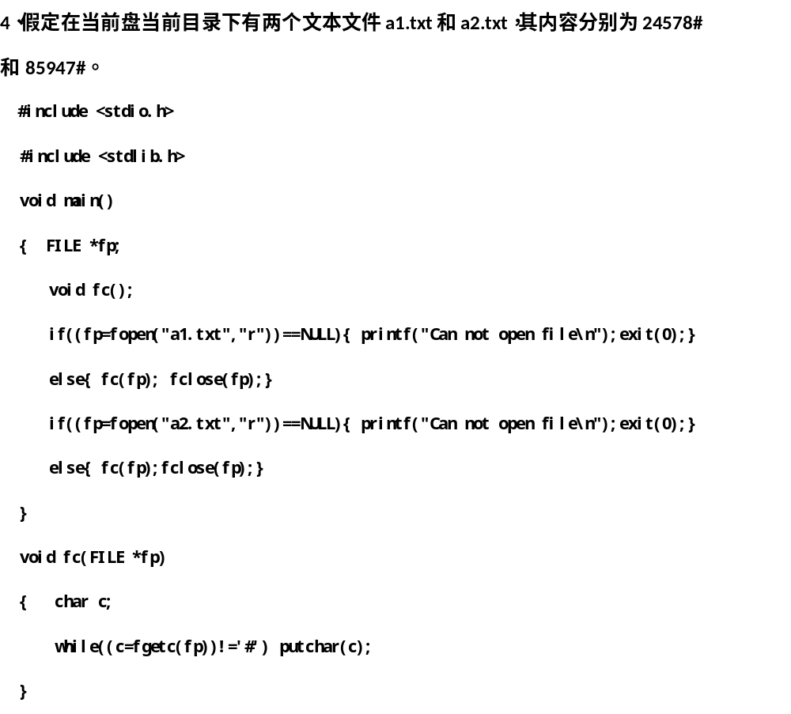
11.10 习题

Slide 97
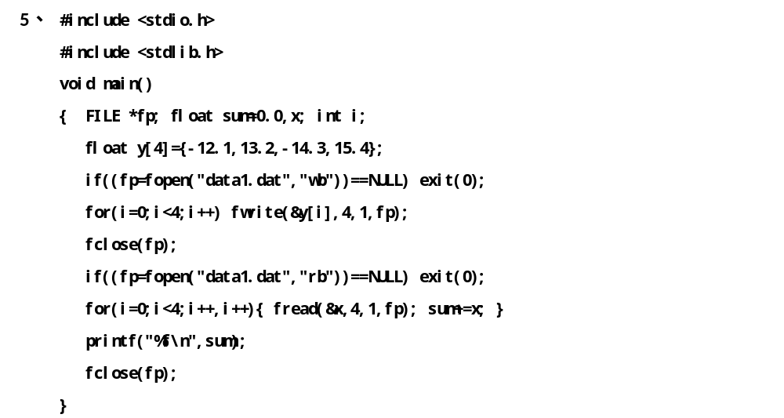
11.10 习题

Slide 98

11.10 习题

Slide 99
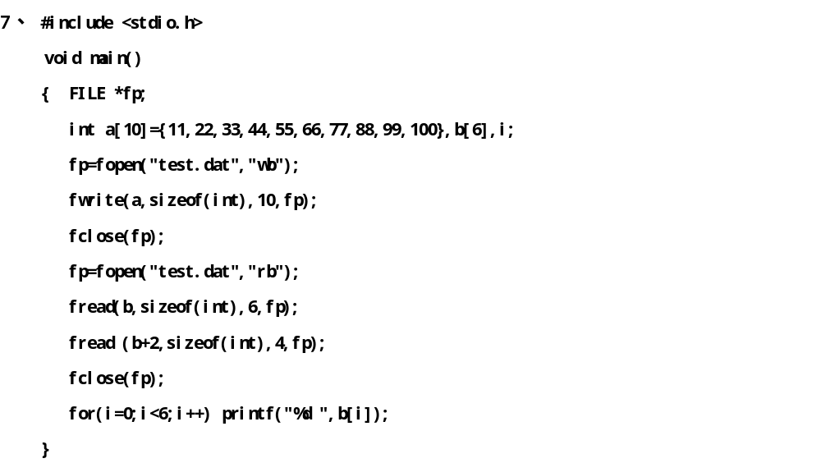
11.10 习题

Slide 100
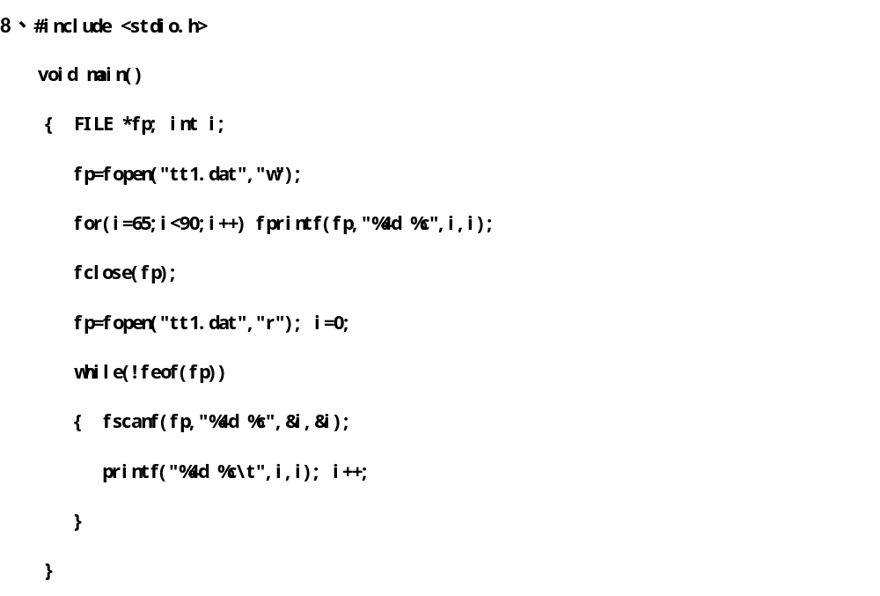
11.10 习题

Slide 101
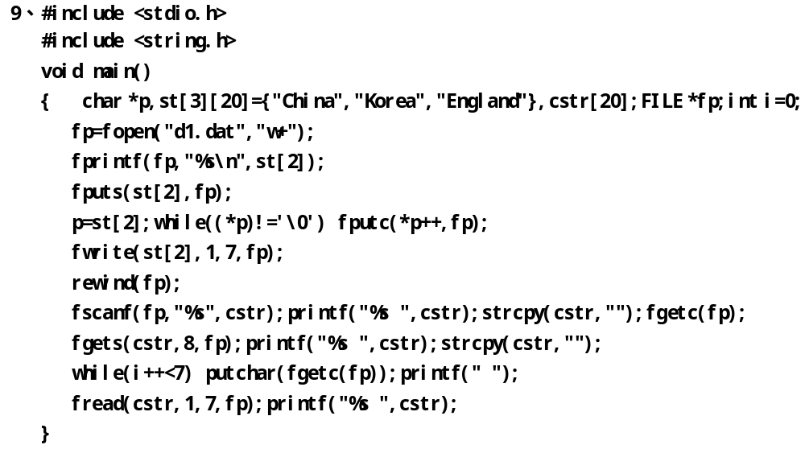
11.10 习题

Slide 102
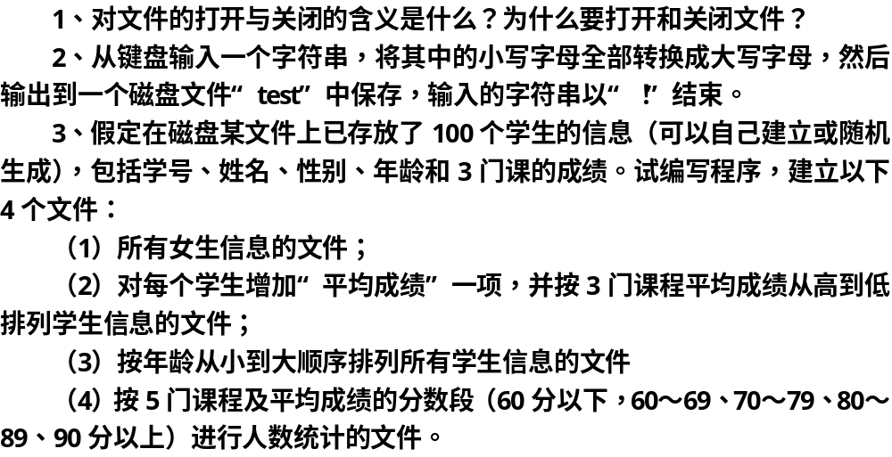
11.10 习题
三、简答与编程题

Slide 103
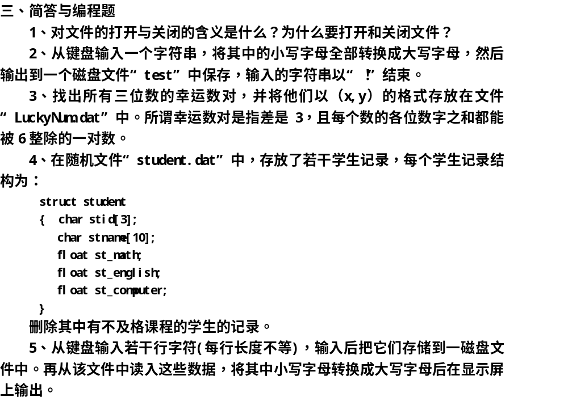
11.10 习题

Slide 104
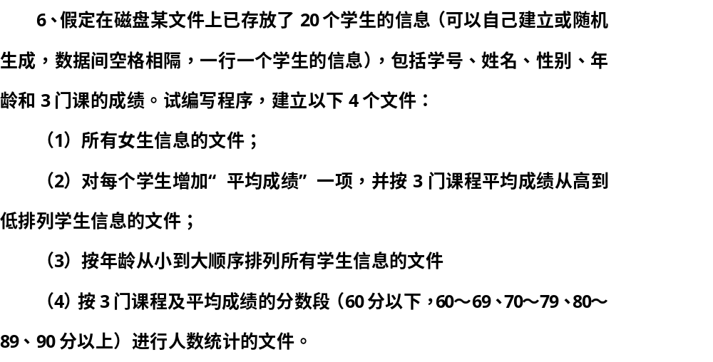
11.10 习题

Slide 105


本章结束
请指出错误或问题，交流联系 Email：
qxzvb@163.com 或
xzqian@jiangnan.edu.cn

